Slide 1
Microsoft Office 365 for Education
تكنولوجيا - تجديد - تطوير - مرونه – تواصل

Slide 2
To Grow More
Leave What you have learnt Behind …..

Slide 3
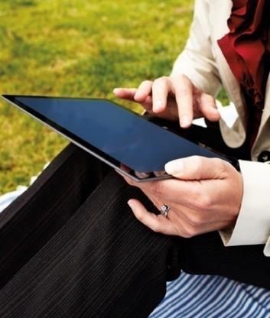
الحلقة الرابعة
في هذه الحلقة سوف نتعرف علي واجهة المستخدم
لــOutlook Web App و كيفية ربط حسابك بـ Outlook Desktop
Office 365 for Education
Anywhere
Access
Work
Together
Look
Professional
Easy
IT
Best
Value

Slide 4
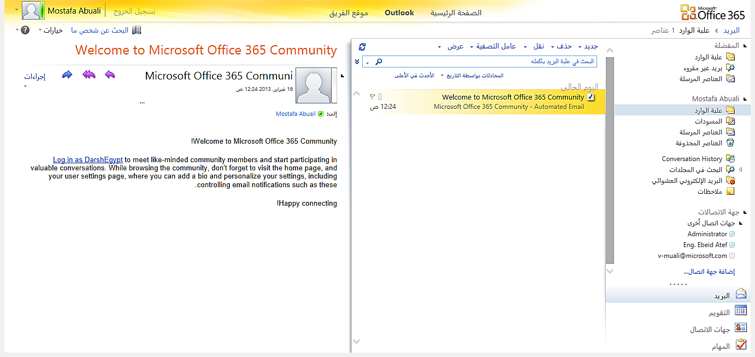
واجهة المستخدم Outlook Web App
10
1
3
2
9
8
قائمة الإجراءات و أزرار الوصول السريعة
مكان البحث عن الاشخاص و الخيارات المتاحة
تسجيل الخروج او تغيير الحالة
القائمة الرئيسية
إنشاء و حذف و البحث عن بريد معين
قائمة المجلدات الرئيسية لصندوق البريد
Mail Tab علامة التبويب البريد الإلكتروني
Calendar Tab علامة التبويب التقويم
Contact Tab علامة التبويب جهات الإتصال
Task Tab علامة التبويب المهام
4
5
6
7

Slide 5
ربط حساب بريدك علي Office 365
بـ Outlook Desktop Application
من الصفحة الرئيسية اضغط علي Download
ابدء بعمل Set Up للبرنامج رقم 2 و ذلك للتأكد من أن جهازك لا يحتاج إلي تحديث
في حالة وجود أي برامج تحتاج إلي تحديث سوف يقوم البرنامج بإرشادك
Office 2010 Or 2103
Office 2007
التعليمات
التعليمات

Slide 6
لمزيد من المعلومات يمكنك مراسلتنا علي
mis@bu.edu.eg

